Slide 1
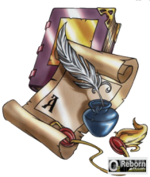
Урок русского языка в 11 классе «Гимн Русскому языку»
Выполнила учитель русского языка и литературы
Васильева Светлана Вениаминовна
2012 год

Slide 2
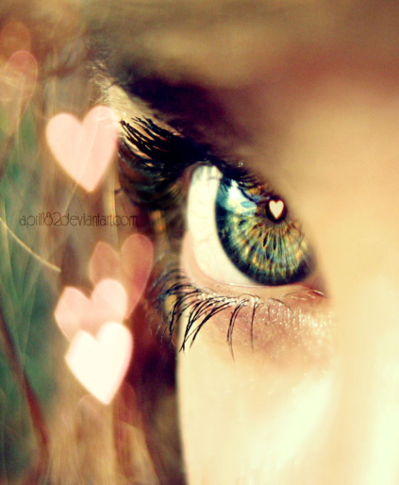
…Как вы поймете без любви
Всю прелесть русской речи?
И. Сельвинский.

Slide 3
Действующие лица
Ведущий (учитель)
Эксперты (заместитель директора по УВР, вожатая, ученик)
Критик («Мнение +» Цель - выявить все положительное, что происходит, говорится и пишется)
Критик («Мнение - » Цель - выявить все отрицательное, что сопровождает игру)
Помощник (работа на компьютере: показ презентации, включение музыкального сопровождения и др.)

Slide 4
Правила игры
Каждый член команды является активным участником процесса, благодаря деятельности которого вся команда может либо стать победившей, либо проигравшей.
Задача каждого члена команды четко выполнять инструкции руководителя группы (его выбирает учитель), максимально быстро выполнять задания, отвечать без речевых ошибок.
Критики могут работать самостоятельно (5 баллов) и использовать заготовленные клише (4 балла).
Эксперты используют для оценки команд 5- бальную систему, заполняют таблицы, подсчитывают баллы и подводят итоги.

Slide 5
Работа в группах

Slide 6
Александр Петрович Сумароков и Василий Кириллович Тредиаковский

Slide 7
Константин Александрович Федин

Slide 8
Анна Андреевна Ахматова
Ржавеет золото и истлевает сталь.
Крошится мрамор. К смерти все готово.
Всего прочнее на земле печаль
И долговечней – царственное слово.

Slide 9
Иван Алексеевич Бунин
И нет у нас иного достоянья!
Умейте же беречь,
Хоть в меру сил, в дни злобы и страданья,
Наш дар бессмертный – речь.

Slide 10
Сергей Николаевич Сергеев - Ценский
Как стража драгоценной чаши,
Должны мы дар веков сберечь
И новым блеском жизни нашей
Обогатить родную речь!

Slide 11
Домашнее задание.
Найдите высказывания русских писателей о языке. Определите основную мысль. Согласны ли вы с ними? Постройте свой ответ в виде рассуждения.
Индивидуальное задание
Сочинить стихотворение о русском языке «Гимн Русскому языку»

Slide 12
Спасибо за работу

